Slide 1

Переход организаций ТиППО
на академическую самостоятельность
Астана, 2022

Slide 2
С 2022-2023 учебного года согласно ГОСО (№348 от 03.08.2022г.) организациям технического и профессионального, послесреднего образования (ТиППО) предоставлена академическая самостоятельность.
Колледж выстраивает траекторию обучения с учетом уровней технического и профессионального образования
(пункт 15 ГОСО)
Колледж самостоятельно определяет профессиональные модули/дисциплины
(пункт 7 ГОСО)
Колледж самостоятельно разрабатывает образовательную программу (ОП) с участием работодателей.
(пункт 5 ГОСО)
Академическая самостоятельность организаций ТиППО
Колледж определяет срок освоения образовательной программы согласно моделей ГОСО в зависимости от сложности и/или количества квалификаций
(пункт 22 ГОСО)

Slide 3



Траектория обучения выстраивается с освоением :
рабочей квалификации;
специалиста среднего звена;
рабочей квалификации и
специалиста среднего звена.
Интегрированное обучение в рамках 1-ой образовательной программы позволяет студентам освоить несколько квалификаций: специалиста среднего звена и до 2-х рабочих квалификаций

Slide 4
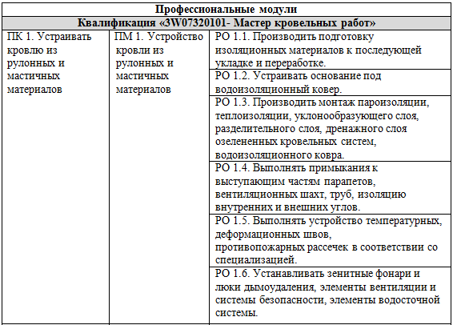
Пример профессионального модуля по специальности «07320100 Строительство и эксплуатация зданий и сооружений»
Профессиональный модуль – функционально завершенный структурный
элемент образовательной программы, направленный на формирование
профессиональной компетенции
Профессиональная компетенция – способность решать совокупность
профессиональных задач на основе знаний, умений и навыков, а также
личностных качеств, позволяющих эффективно осуществлять профессиональную
деятельность
Образовательная программа, ориентированная на результат

Slide 5
Образовательная программа – единый комплекс основных характеристик образования, включающий цели, результаты и содержание обучения, организацию образовательного процесса, способы и методы их реализации, критерии оценки результатов обучения.
Образовательная программа ТиПО включает:
Паспорт образовательной программы (для включения в Реестр ОП);
Рабочий учебный план по специальности ТиПО;
Рабочие учебные программы по дисциплинам/ модулям.
При разработке образовательной программы колледжи:
1) самостоятельно определяют объем и содержание дисциплин/модулей с сохранением общего количества кредитов/часов отведенное на обязательное обучение;
2) определяют последовательность, перечень и количество модулей/квалификаций в рамках одной специальности;
3) выбирают различные технологии обучения, формы, методы организации и контроля учебного процесса.
пункт 13 ГОСО

Slide 6
Сроки освоения образовательных программ
Зависят от сложности рабочей квалификации
Зависят от количества квалификаций
Определяются объемом кредитов согласно моделей учебного плана
Сложность квалификации определяется согласно технологического процесса
одна рабочая квалификация
120-180 кредитов для освоения рабочих квалификаций на базе основного среднего образования (9 класса)
60-120 кредитов для освоения рабочих квалификаций на базе общего среднего образования (11 класса)
180-240 кредитов для освоения квалификации специалиста среднего звена на базе основного среднего образования (9 класса)
120-180 кредитов для освоения квалификации специалиста среднего звена на базе общего среднего образования (11 класса)
60 кредитов для освоения квалификации среднего звена на базе технического и профессионального образования (по родственной квалификации)
60-180 кредитов для освоения квалификации прикладного бакалавра
одна квалификация специалиста среднего звена
Сложность квалификации определяется исходя из количества модулей необходимых для освоения квалификации
две рабочие квалификации
одна рабочая квалификация и специалист среднего звена
Сложность квалификации определяется по согласованию с социальным партнером-работодателем (например: по требованиям рестораторов г. Алматы Повара должны освоить не менее 180 кредитов без ООД)
две рабочие квалификации и специалист среднего звена
Объем учебного времени на обязательное обучение составляет 60 кредитов/1440 часов на учебный год (ГОСО, Глава 3, пункт 18)
Общее количество обязательной учебной нагрузки в учебном году составляет 60 кредитов или 1440 часов, за исключением учебного года выпуска, который составляет не менее 36 кредитов (Инструктивно-метод. рек. к началу 2022-2023 уч. год)

